Slide 1
基于一次风压双向智控的锅炉经济运行关键技术的研究及应用
报告人：刘玉超
国能神华九江发电有限责任公司

Slide 2
一
神华九江公司概况
二
项目简介
三
研究目标
四
项目实施
五
实施成果

Slide 3
神华九江公司概况
一

Slide 4
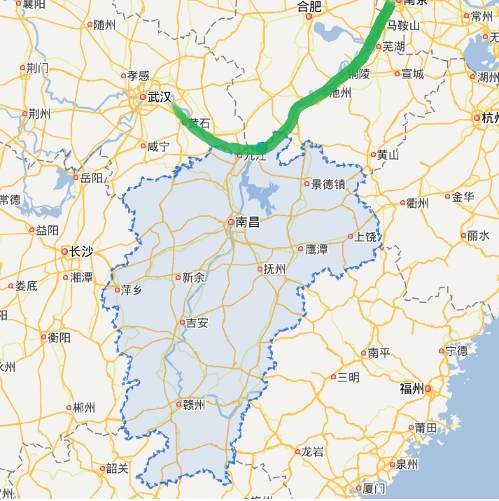
公司概况
1、神华九江公司概况
国能神华九江发电有限责任公司于2011年4月29日注册成立，公司隶属国家能源集团江西公司，位于江西省九江市湖口县高新技术产业园区，厂址北依长江、距离九江市约50公里，湖口县城约20公里。公司地处长江黄金水道，具有优越地理优势，同时位于赣北用电负荷及增长中心，是江西电网重要电源支撑企业。 一期工程1、2号机组分别于2018年7月7日、6月20日一次通过168h满负荷试运行，投入商业运营。
投产至今累计发电量超600亿度。1、2号机组分别连续运行510天、500天，且获中电联百万机组可靠性标杆机组，并获评中电联AAA能效机组。
神华九江电厂
长江黄金水道

Slide 5
公司概况
2、主机及主要设备配置情况
三大主机配置
设备 | 基本情况
锅 炉 | 东方锅炉厂：超超临界参数变压运行直流炉、一次再热、前后墙对冲燃烧、平衡通风、露天布置、固态排渣、全悬吊结构型炉。
汽轮机 | 哈尔滨汽轮机厂：超超临界、一次中间再热、四缸四排汽、单轴、双背压、凝汽式、十级回热抽汽汽轮机。
发电机 | 哈尔滨电机厂：水氢氢冷却方式、静态励磁。
主要辅机配置
设备名称 | 生产厂家
给煤机 | 沈阳华电电站工程有限公司
静电除尘器 | 福建龙净环保股份有限公司
磨煤机 | 长春发电设备总厂
送风机 | 成都凯凯凯电站风机有限公司
一次风机 | 成都凯凯凯电站风机有限公司
引风机 | 成都凯凯凯电站风机有限公司
除氧器 | 东方电气集团东方锅炉股份有限公司
高压加热器 | 上海电气集团股份有限公司
锅炉给水泵组 | 苏州苏尔寿泵业有限公司
凝结水泵 | 湖南湘电长沙水泵有限公司
循环水泵 | 湖南湘电长沙水泵有限公司

Slide 6
项目简介
二

Slide 7
项目简介
1、研究背景和立项必要性
本项目拟通过优化运行方式及基准试验，在机组不同给煤率及不同负荷工况下，通过一次风量自寻优控制系统自动寻找最优控制值，并对一次风压进行优化，在保证磨煤机一次风量及风速一定的前提下，最大限度减少一次风机电耗，提高一次风系统自动调节品质。获取锅炉调峰范围内基准运行工况，该基准运行工况反映机组在当前系统设备条件下、安全边际内的一次风系统的最佳运行方式和最佳运行参数，达到机组运行指标综合最优。使得机组负荷从400～1000MW之间，降低一次风压，降低制粉系统阀门节流损失，降低一次风耗电率，提高锅炉经济性，满足机组在调峰负荷范围内的安全稳定运行，使锅炉运行指标达到综合最优。

Slide 8
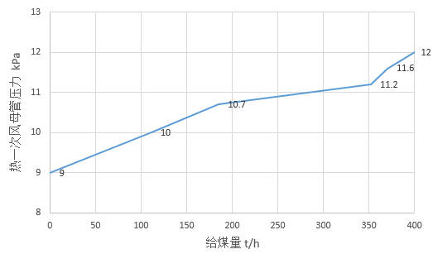
项目简介
2 、常规控制控制策略
以热一次风压为变量控制一次风机开度，一次风压设定值由函数控制
（例图）
磨煤机风量由热风门（冷风门）控制，风量设定值由风煤比函数决定

Slide 9
项目简介
3、常规控制策略存在的问题
（1）神华九江电厂不断优化一次风压，主要依靠运行人员经验调整，采用手动偏置控制，对函数生成的一次风压设定值进行调整。该方式需要运行人员的主观能动性配合，且存在一定的安全运行风险。运行人员调整手动偏置的量都很小，难以真正起到充分发挥节能潜力的作用。
（2）由于在低负荷期间降低一次风压降低一次风机电耗，造成快速响应AGC升降负荷过程中，在燃用不同煤种，受煤质影响各台运行磨煤机出粉量不同，在风压较低时极易造成制粉系统堵煤，给制粉系统安全运行带来隐患。
（3）空预器中的一次风进出口差压降低，一次风的漏风率较高，引风机功耗有所下降。
（4）一次风压频繁波动造成锅炉燃烧工况剧烈变化，受热面壁温存在超温风险，炉膛出口CO、飞灰可燃物、NOx不易控制，不利于节能减排。

Slide 10
项目简介
4、解决方案
在不同的煤种、负荷下，制粉系统运行参数
一次风自适应控制系统动态调整优化风压控制
最大限度减少冷热风门节流损失，降低一次风机电耗提高冷热风自动调节品质

Slide 11
研究目标
三

Slide 12
研究目标
1、研究工作
通过优化运行方式及基准试验，在不同的给煤率及不同机组负荷工况下，通过一次风量自寻优控制系统自动寻找最优控制，并对一次风压进行优化，在保证磨煤机一次风量及风速一定的条件下，最大限度减少一次风机电耗，提高一次风系统自动调节品质
通过试验获取锅炉调峰范围内的基准运行工况，该基准运行工况反映了机组在当前系统设备条件下、安全边际内的一次风系统的最佳运行方式和最佳运行参数，达到机组运行指标综合最优。
在一次风量自寻优控制系统投运方式下，减少一次风系统阻力，降低风机电耗，从而达到降低厂用电，提高锅炉效率。

Slide 13
研究目标
1、研究工作
在当前运行的煤种条件及负荷的工况下，投入一次风动态自寻优控制后，根据负荷及给煤率，通过系统自寻优控制，在保证风量及风速的条件下，预计可下降一次风压约0.5～1kPa。低负荷段煤种不同下降的风压也有所不相同，先进控制系统根据机组负荷及制粉系统的参数计算出一次风压母管最低安全压力修正值，以保证在低负荷工况下燃烧稳定性和安全性。
通过自寻优方式，预计一次风机节电率为6%～13%，一次风机总电流可下降13～25A左右。一次风压的降低，可降低空预器一次风侧漏风率，从而降低引风机电耗；且由于烟气量的下降，对除尘系统和脱硫系统的运行也带来好处。提高经济性，满足机组在调峰负荷范围内的安全稳定运行，使锅炉的运行指标达到综合最优。
申请发明专利1项，实用新型专利1项，省级期刊录用论文1篇。

Slide 14
项目简介
2、研究项目所包含：
智能控制系统开发及应用。
系统控制程序的设计、编程。
在DCS系统中优化相关控制逻辑、程序及控制参数。
智能控制系统与DCS、SIS系统信号连接建立、调试.
根据机组全负荷段，调试并优化相关参数及程序。

Slide 15
项目实施
四

Slide 16
1、项目实施方式
（1）进行机组动态特性试验和数学建模，归纳机组被控对象特性，分析优化控制设计方向。
（2）根据机组被控对象特性分析结果，针对性设计基于先进控制技术的一次风系统优化控制方案。
（3）利用停机机会，完成优化方案的现场安装、调试、组态逻辑修改工作。
（4）机组启动后，进行一次风优化控制系统热态调试工作，逐步投入一次风优化控制系统的各项控制功能，并进行必要的扰动试验，以检验优化后一次风调节系统功能

Slide 17
项目实施
2、系统接入方式（DCS内部实施）
本项目在DCS系统内部的控制器中实施，新增控制逻辑，主要获取一次风机及制粉系统所有运行磨煤机等相关实时参数，如各运行磨入口一次风量需求变化、燃料量、AGC目标负荷、磨煤机冷、热风门开度变化的控制需求等参数，动态计算出热一次风压的修正值（即一次风压自适应偏置值），叠加到原热一次风母管压力设定值中进行控制。
投入一次风自适应控制系统之后，在保证各磨煤机入口一次风量及出口温度的条件下动态计算出热一次风母管压力的偏置值，系统根据机组负荷及煤种变化的配风需求连续自动寻优控制，有效降低一次风机电流及运行人员操作工作量的目的。

Slide 18
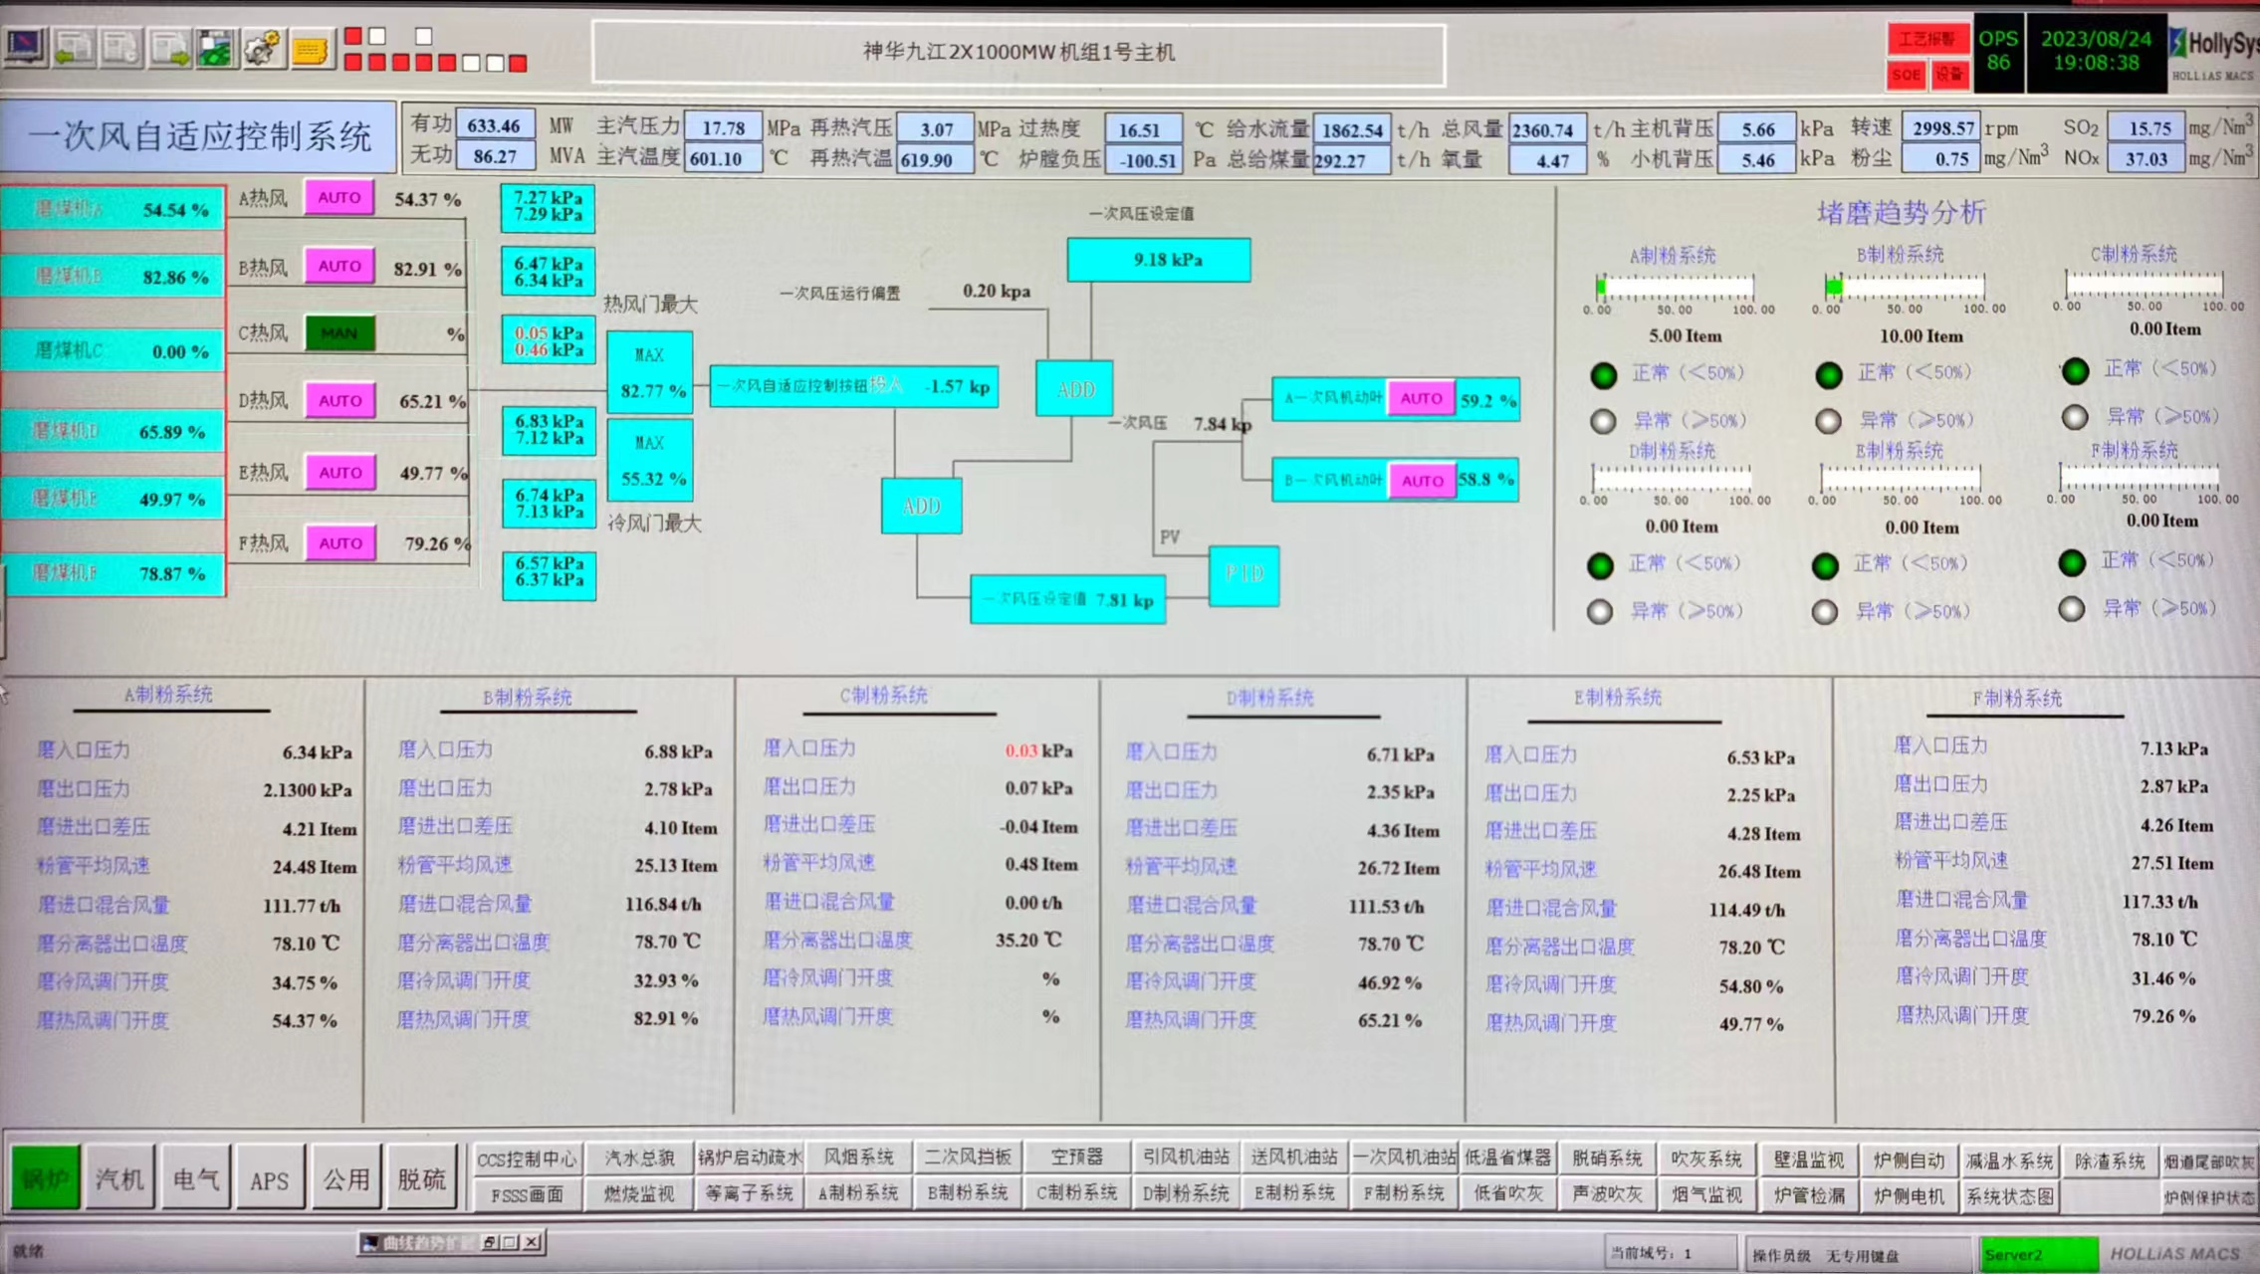
项目实施
3、系统界面

Slide 19
项目实施
4、系统界面（制粉系统防堵智能分析预警系统逻辑设计）
制粉系统
（一）逻辑判断条件（公用）
1.磨组已运行
2.给煤量大于35t/h
（二）堵磨预警条件逻辑判断
1.粉管平均风速≤18m/s（50%）
2.磨进出口差压≥5.2kPa（40%）
3.磨进口混合风量＜100t/h（20%）
4.磨出口温度＜60℃（20%）
5.热风调门开度＞80%（10%）
6.磨出口压力≤2.2kPa（5%）
磨入口压力：8.8kPa
磨出口压力：4.3kPa
磨进出口差压：4.5kPa
粉管平均风速：20m/s
磨进口混合风量：117t/h
磨分离器出口温度：72℃
磨冷风调门开度：10%
磨热风调门开度：65%
堵磨趋势分析
30%
正常（＜50%）
异常（≥50%）

Slide 20
五
实施成果

Slide 21
实施成果
1、投运后一次风机电耗对比

Slide 22
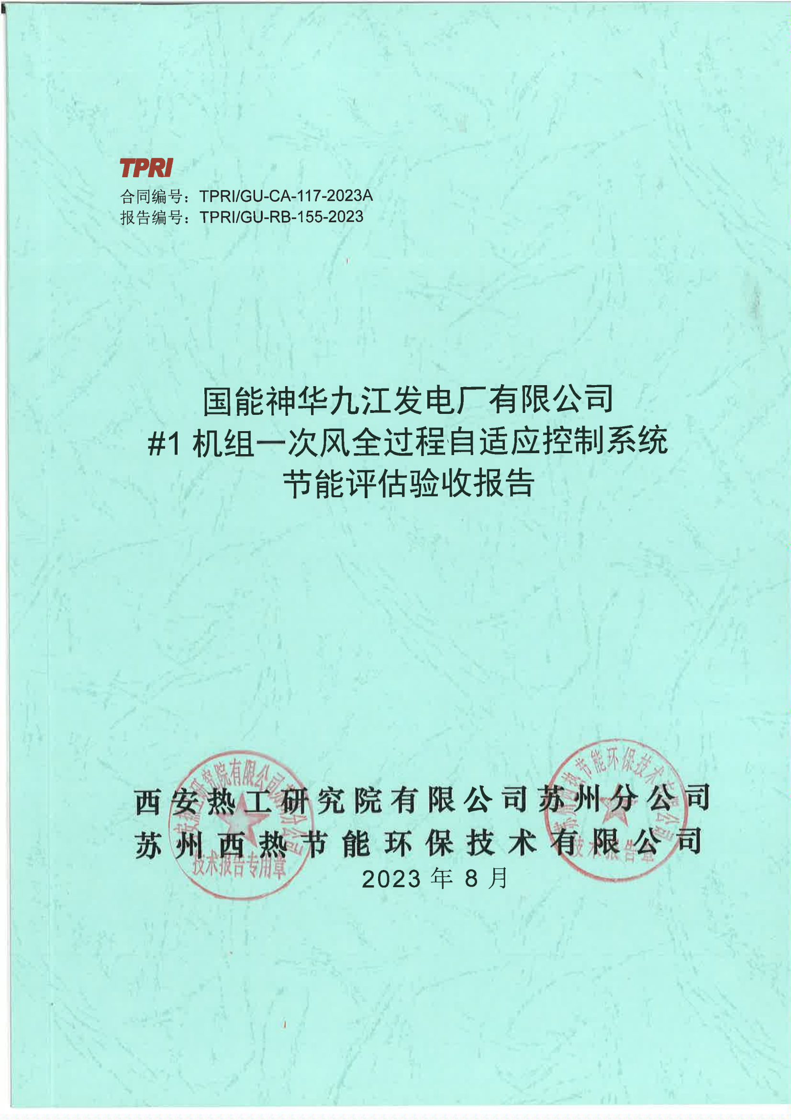
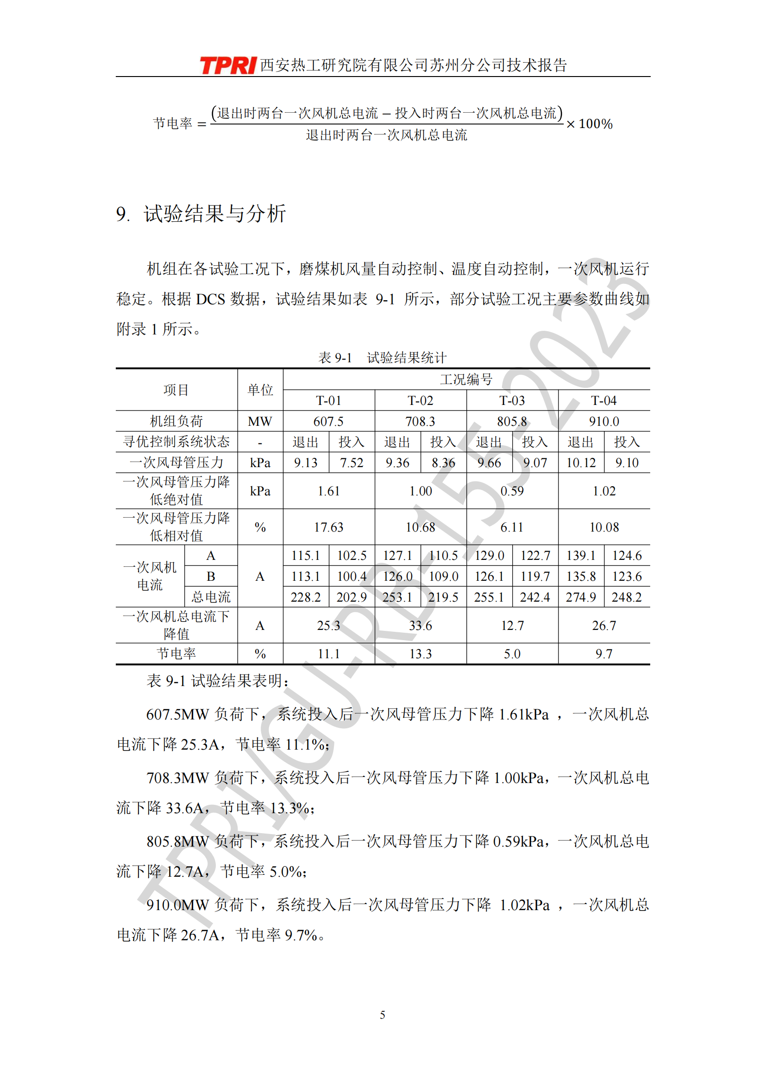
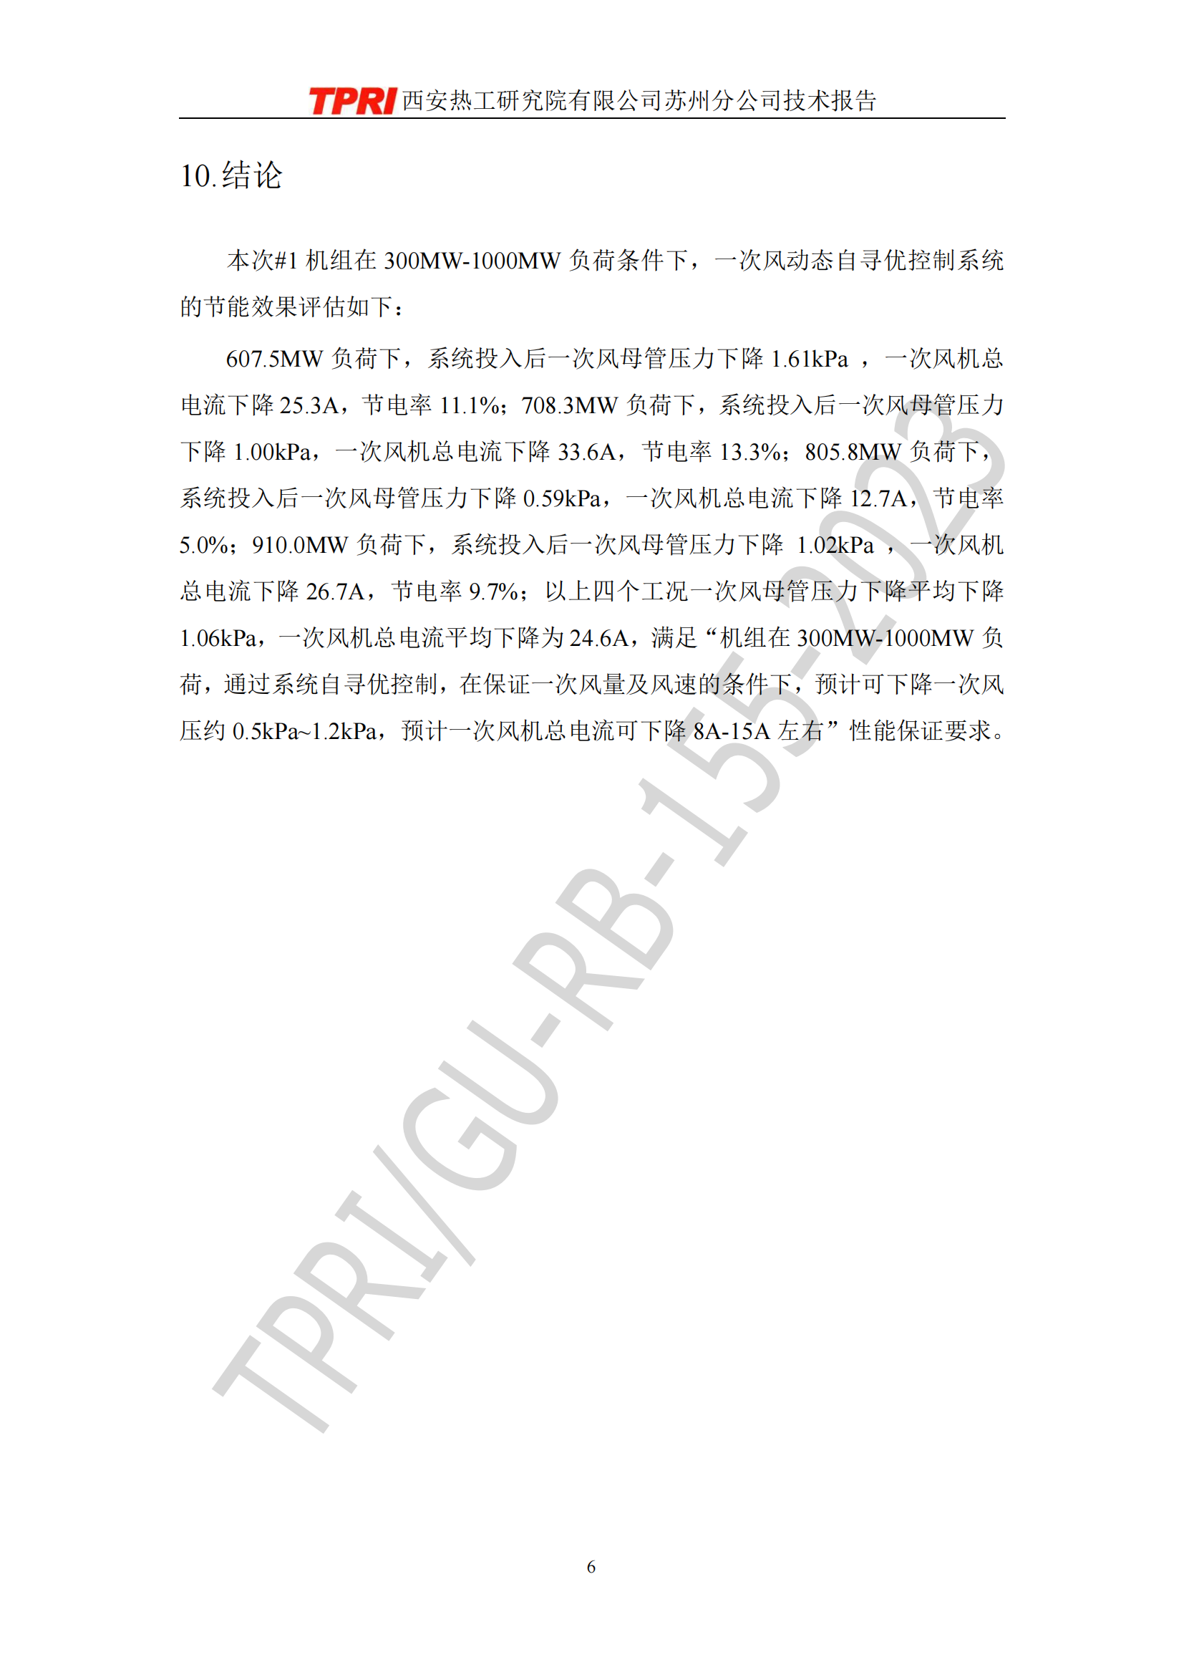
实施成果
2、项目实施后节能实验报告

Slide 23
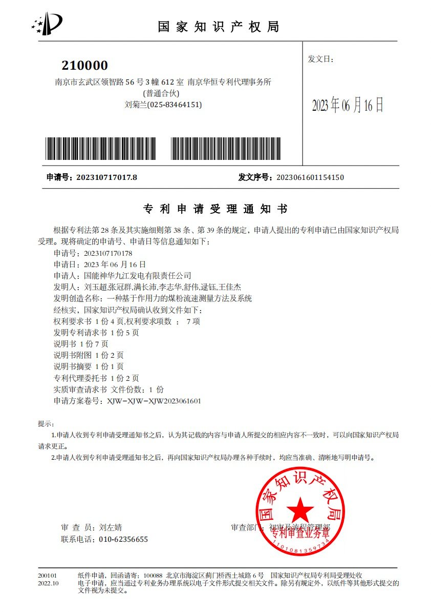
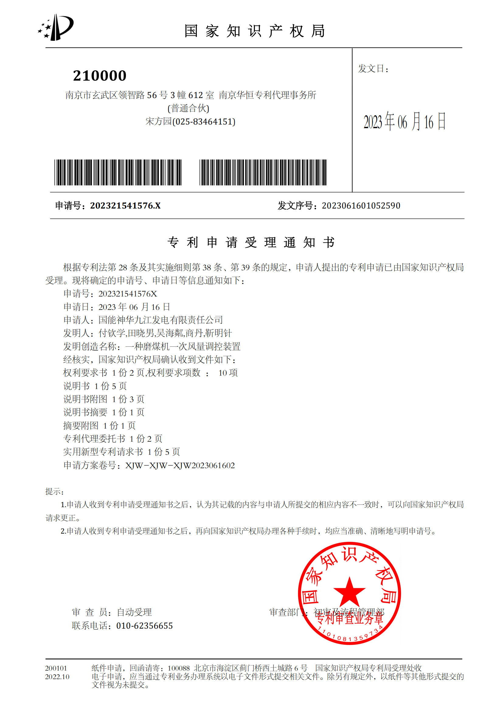
实施成果
3、项目科技成果

Slide 24
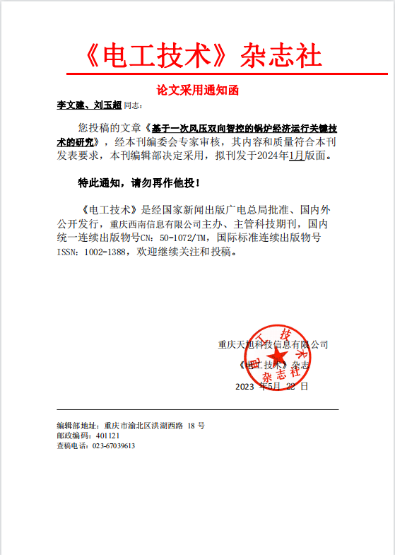
实施成果
3、项目科技成果

Slide 25
THANKS!
国能神华九江发电有限责任公司

